Slide 1
大学物理规范作业
B27
单元测试七
稳恒磁场

Slide 2


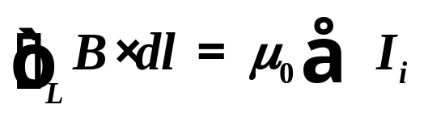
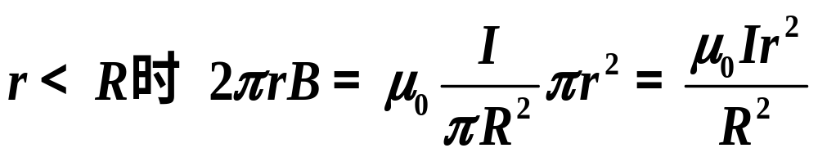
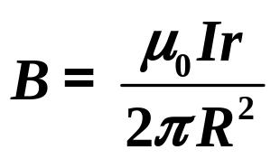
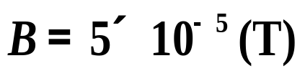
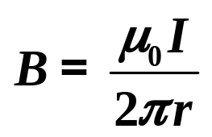
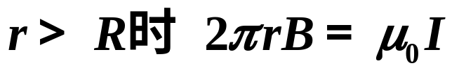
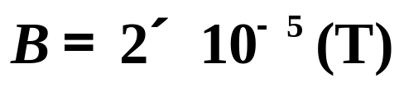
一、填空题
1. 半径R=1 cm的长直导线上均匀地通有电流I =5 A，离导线中心轴线0.5 cm的P点和5 cm的Q点的磁感应强度大小分别是B_{P} =__________ ，B_{Q} =_________ 。
分析：由安培环路定律
当r＝0.5cm
当r＝5cm

Slide 3
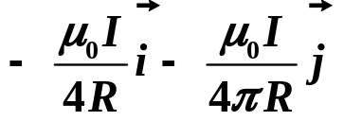
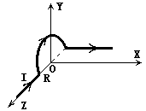
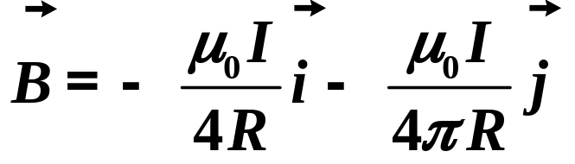
2. 一无限长导线弯成如图所示的形状。其中半圆弧位于Oyz平面内，半径为R，圆心在坐标原点O处。一部分导线与z轴重合，另一部分导线与x轴平行。当导线通有电流I时，坐标原点O处的磁感应强度B = __________。
分析：沿z轴的导线在O不产生磁场，半圆导线在O产生的磁场沿x轴负方向，与x轴平行的导线在O产生的磁场沿y轴负方向。

Slide 4

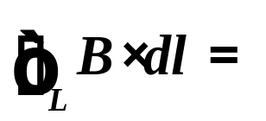
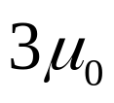
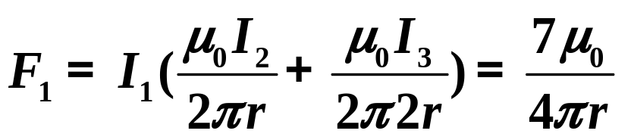

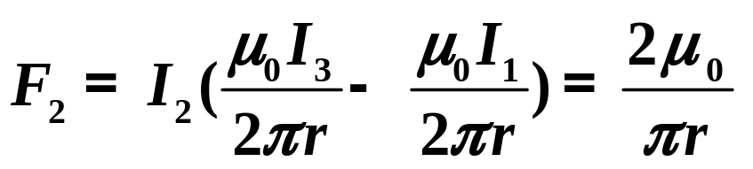
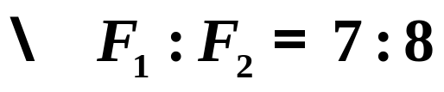
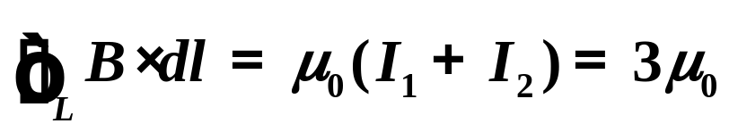
3. 如图所示，三条无限长直导线平行等距并排放置，导线Ⅰ、Ⅱ、Ⅲ分别通有1A、2A、3A的电流。导线Ⅰ、Ⅱ、Ⅲ单位长度受力分别用F₁、F₂、F₃表示，则 F₁：F₂= ； 。
分析：设相邻导线相距r，导线Ⅰ单位长度受力
导线Ⅱ单位长度受力

Slide 5

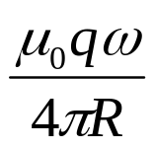
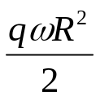
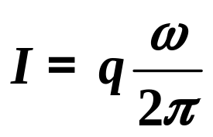
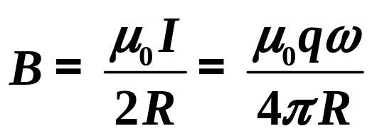
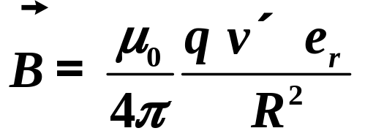
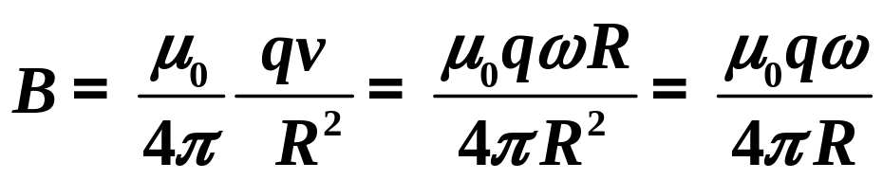
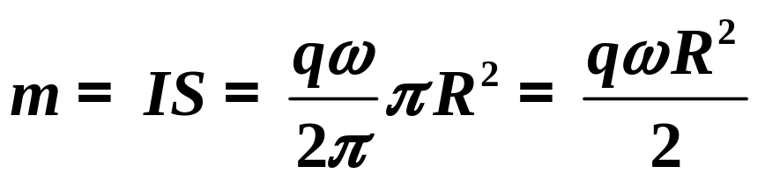
4. 带电量为q的点电荷作半径为R的匀速圆周运动，角速度为ω。电荷运动产生的环形电流的电流强度I =_____，环形电流中心处磁感应强度大小B =________，磁矩大小m =________。
分析：
或应用运动电荷的磁场公式：
磁矩

Slide 6
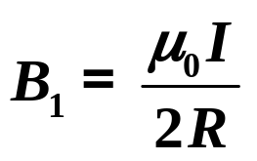
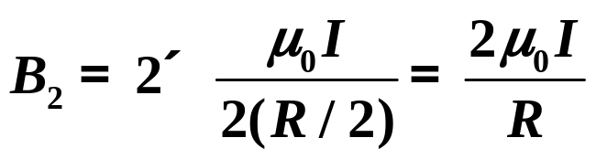
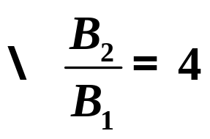
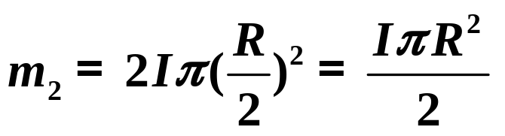
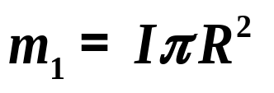
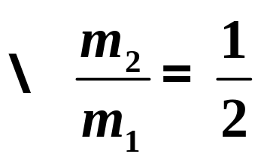
5. 半径为R的单匝平面圆线圈通有电流I，若将该导线弯成匝数N=2的平面圆形线圈，导线长度不变，并通以同样的电流。线圈中心的磁感应强度是原来的_______倍，线圈的磁矩是原来的______ 倍。
分析：

Slide 7

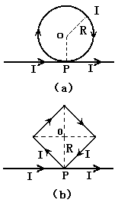
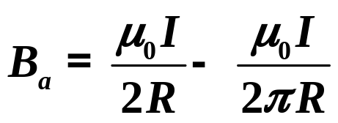
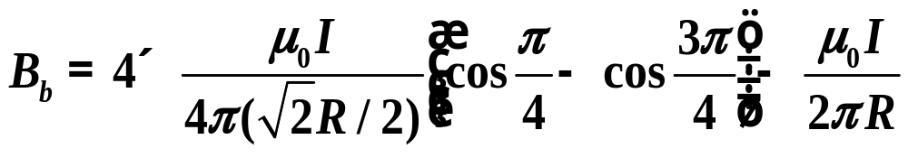
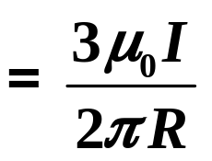
二、计算题
无限长直导线弯成图示（a）（b）两种形状，（a）
在P点处弯成半径为R的圆，（b）在P点处弯成边长为
R的正方形。当长直导线通以电流I时，分别求两图
中O处的磁感应强度。
解：规定垂直纸面向里为正方向

Slide 8

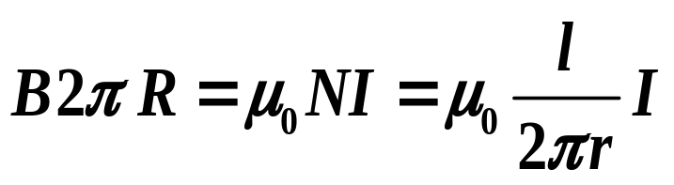
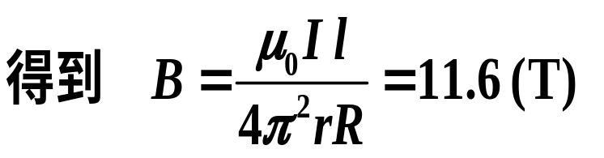
2. 研究受控热核反应的托卡马克装置中，用螺绕环产生的磁场来约束其中的等离子体。某一托卡马克装置中环管轴线的半径为2.0m，环管截面的半径为1.0m，环管上均匀绕有10km长的水冷铜线。铜线通过峰值为7.3×10⁴A的脉冲电流时，环管中心的磁感应强度的峰值是多少？（近似地按恒定电流计算。）
解:
设环管轴线的半径为R，环管截面的半径为r，水冷铜线的长为l。螺绕环的总匝数为：
由安培环路定理

Slide 9
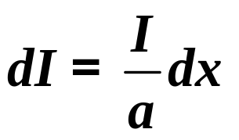
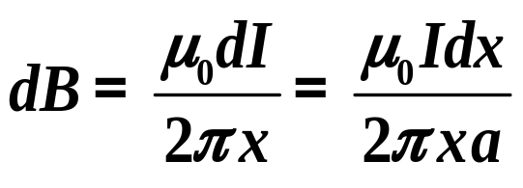
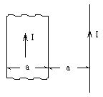
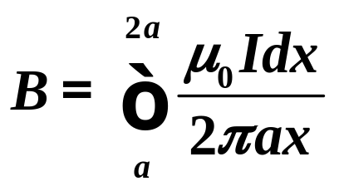
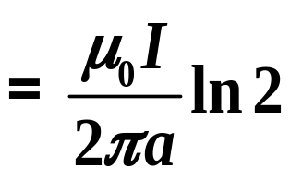
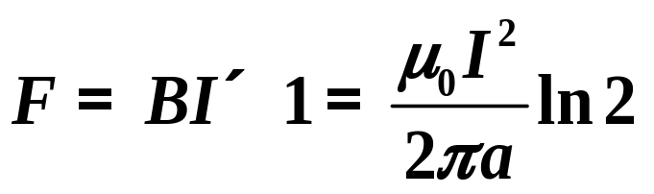
3. 如图所示，一无限长导体薄片，宽度为a，厚度不计，均匀通有电流I，在距它边缘为a处平行且共面地放置一条无限长通有同向等值电流的导线。求导线单位长度受到的磁力。
解：以 O点为坐标原点，向左为坐标正向。分割电流元为无限多宽为 dx的无限长载流直导线。
x
O
导线单位长度受到的磁力
方向：纸面内垂直导体水平向左

Slide 10

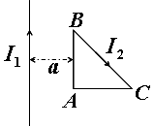
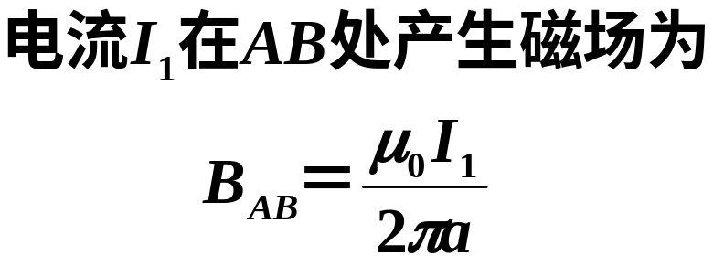
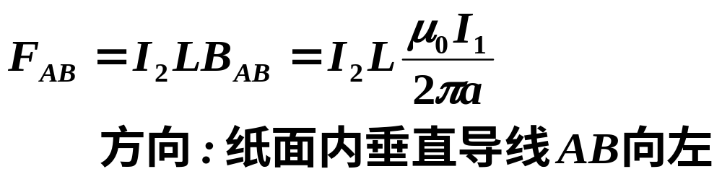
4. 一长直导线载有电流I₁，在它的旁边有一等边直角三角形ABC，通有恒定电流I₂，长直导线与三角形在同一平面内，三角形的直角边AB长为L与导线平行，A点和长直电流相距为a，如图示。求：电流I₁作用于载流导线AB、BC、AC的安培力的大小及方向。
F

Slide 11
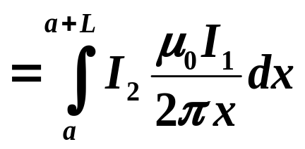
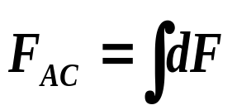
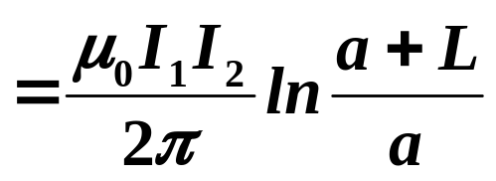
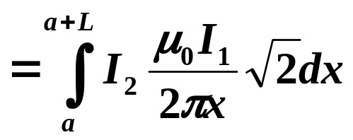
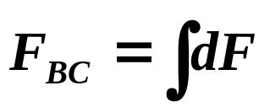
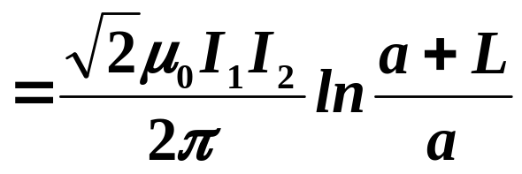
建立坐标系，坐标原点选在 I₁上，对AC分割电流元
O
x
方向在纸面内垂直AC向下
F
建立坐标系，坐标原点选在 I₁上，对BC分割电流元
F
O
x
方向在纸面内垂直BC斜向上

Slide 12








5. 若质子和电子都在垂直于同一磁场的平面内做半径相同的圆周运动，它们的质量分别为m_{p}和m_{e}，求（1）质子和电子的动量之比；（2）质子和电子的动能之比；（3）质子和电子的绕行周期之比；
（1）
（2）
（3）

Slide 13





6. 边长a＝10cm的正方形铜线圈，放在均匀外磁场中，B方向竖直向上，且B＝9.4×10⁻³T，线圈中电流为I＝10A。（1）若使线圈平面保持竖直，线圈所受磁力矩为多少？（2）若线圈能绕一条水平轴自由转动，问平衡时，线圈平面与竖直面夹角为多少？（已知铜线截面S＝2.0mm²，铜的密度ρ＝8.9g/cm³）
解（1）
（2）平衡时，磁力矩M_{m} = M_{g}

